Slide 1


Prepared by Dr. Fayez Ali Jrad
REC 001
Research Essentials Completed
Lecture 10

Slide 2



الذكاء الاصطناعي واستخداماته في البحث والنشر الاكاديمي
Lecture 10
REC 001
Research Essentials Completed
Prepared by
Dr. Fayez Ali Jrad

Slide 3
Chapter
مخطط العرض
10
ما هو الذكاء الاصطناعي
ما هو Chat GPT
كيف نستخدم الذكاء الاصطناعي في البحث والنشر الأكاديمي.
الاعتبارات الأخلاقية لاستخدام Chat GPT في البحث والنشر الأكاديمي.

Slide 4
مفهوم الذكاء الاصطناعي Artificial Intelligence
اختصارًا AI هو العلم الذي يجعل الآلات قادرة على اتخاذ قرارات والتصرف بذكاء من خلال محاكاة البشر وطريقتهم بالتفكير،
نعرف أن الآلات هي مجرد عتاد قابل للبرمجة ولكن في عصر الذكاء الاصطناعي أصبحت قابلة للتعلم أيضًا بطريقة تمكنها من إصدار أحكام وقرارات مشابهة للبشر من خلال اتباع طريقة معينة في البرمجة تسمى تعلم الآلة Machine Learning وهو
مصطلح مرافق للذكاء الاصطناعي يُمكِّن الآلات من التعلم من أكوام من البيانات بتطبيق خوارزميات ونماذج وأنماط مسبقة البناء عليها نعطيها لها مع البيانات لتستنتج بذلك منها المعلومات دون أن تتم برمجتها وتعليمها بشكل صريح وبذلك تتعلم الآلات وتصبح أكثر ذكاءً.

Slide 5
التقنيات و الفروع المستخدمة في الذكاء الصناعي
• التعلم الآلي Machine Learningوهي تقنية تمكن الأنظمة من تحسين أدائها من خلال تحليل البيانات والتعرف على الأنماط. كلما تعرضت هذه الأنظمة لمزيد من البيانات ، أصبحت أفضل في اتخاذ التنبؤات والقرارات.
• الشبكات العصبية Neural Networks تعد الشبكات العصبية ، المستوحاة من الدماغ البشري ، مكونا رئيسيا في الذكاء الاصطناعي. وهي تتكون من عقد مترابطة تمكن الآلات من التعرف على الأنماط ومعالجة المعلومات واتخاذ القرارات بطريقة مشابهة لعمليات التفكير البشري .
• رؤية الحاسوب Computer Vision قدرة الأنظمة على فهم وتحليل الصور والفيديو، مما يسمح لها بالتعرف على الكائنات والأشياء .
• روبوتات ذكية Smart Robotics توظيف التكنولوجيا لتمكين الروبوتات من التفاعل مع بيئتها وأداء المهام
المتقدمة .
• نظم المحادثة Conversational Systems تقنيات تمكن الأنظمة من فهم والرد على الحوارات البشرية .

Slide 6
التقنيات و الفروع المستخدمة في الذكاء الصناعي
الرعاية الصحية Health Care من خلال تطبيقات مثل تحليل الصور الطبية والتشخيص التنبئي وخطط العلاج التشخيصية. تعمل الخوارزميات الذكية على تحسين سرعة ودقة التشخيصات الطبية .
المالية Finance في القطاع المالي ، يتم استخدام الذكاء الاصطناعي للكشف عن الاحتيال والتداول الخوارزمي وخدمة العملاء. يقوم بتحليل كميات هائلة من البيانات لتحديد الاتجاهات وإدارة المخاطر وتحسين استراتيجيات الاستثمار .
التعليم Education يعمل الذكاء الاصطناعي على تحويل التعليم من خلال تجارب التعلم الشخصية وأنظمة التدريس الذكية والدرجات الآلية. يتكيف مع الاحتياجات الفردية للطلاب ، ويوفر محتوى تعليميا مخصصا .

Slide 7
ما هو ChatGPT
ChatGPT عبارة عن بوت محادثة يعمل بالذكاء الاصطناعي AI يستخدم معالجة اللغة الطبيعية NLP لإنشاء حوار محادثة يشبه الإنسان.
يمكن لنموذج اللغة الرد على الأسئلة وإنشاء محتوى مكتوب متنوع، بما ذلك المقالات ومنشورات وسائل التواصل الاجتماعي والمقالات و الأكواد ورسائل البريد الإلكتروني.
يشبه ChatGPT خدمات الدردشة الآلية الموجودة على مواقع خدمة العملاء، حيث يمكن للأشخاص طرح الأسئلة عليه أو طلب توضيح لردود ChatGPT .
يرمزGPT إلى "المحول التوليدي المُدرب مسبقًا Generative Pre trained Transformer "، والذي يشير إلى كيفية معالجة ChatGPT للطلبات وصياغة الاستجابات.
يتم تدريب ChatGPT على التعلم المعزز Reinforcement learning من خلال ردود الفعل البشرية ونماذج المكافآت التي تصنف أفضل الاستجابات.
تساعد هذه التعليقات على تعزيز ChatGPT من خلال التعلم الآلي لتحسين الاستجابات المستقبلية.

Slide 8
استخدامات ChatGPT
برمجة برامج الكمبيوتر والتحقق من وجود أخطاء التعليمات البرمجية .
تأليف الموسيقى.
مسودة رسائل البريد الإلكتروني.
تلخيص المقالات أو البودكاست أو العروض التقديمية .
سيناريو منشورات وسائل التواصل الاجتماعي .
إنشاء عناوين للمقالات.
حل مسائل الرياضيات.
اكتشاف الكلمات الرئيسية لتحسين محرك البحث .
إنشاء مقالات ومنشورات مدونة واختبارات لمواقع الويب..

Slide 9
استخدامات ChatGPT
صياغة أوصاف المنتج.
لعب الألعاب
المساعدة في البحث عن الوظائف، بما ذلك كتابة السيرة الذاتية والرسائل التعريفية.
وصف المواضيع المعقدة بشكل أكثر بساطة.
كتابة نصوص الفيديو.
أسواق البحث عن ا لمنتجات.
توليد الفن.

Slide 10
كيف نستخدم الذكاء الاصطناعي في البحث والنشر الأكاديمي
يتم تدريب ChatGPT على قاعدة بيانات نصية كبيرة تشمل الكتب والمقالات والمواقع الإلكترونية.
وبالتالي، فهو يتمتع بمعرفة واسعة باللغة الإنجليزية ويمكنه مساعدة الباحثين على تحسين جودة كتاباتهم ومنشوراتهم الأكاديمية.
يمكن أن يصبح ChatGPT أداة واعدة وقوية لمهام مثل إنشاء المسودة تلقائيًا، وملخص المقالة، وترجمة اللغة.
يؤدي استخدامChatGPT إلى تسريع عملية الكتابة الأكاديمية والعلمية للمؤلفين، وخاصة للطلاب والباحثين بداية حياتهم المهنية.

Slide 11
كيف نستخدم الذكاء الاصطناعي في البحث والنشر الأكاديمي
إحدى المزايا الرئيسية ل ChatGPT هي أنه يمكنه تحليل كميات كبيرة من البيانات بسرعة. على سبيل المثال، يمكن للباحثين تحليل آلاف الأوراق البحثية باستخدام النماذج أقل من نصف الوقت الذي تستغرقه القراءة يدويًا.
يتيح ذلك للباحثين توفير قدر كبير من الوقت والتركيز على جوانب أخرى من البحث.
يمكن ل ChatGPT تقديم اقتراحات لتحسين كتابتك ونشرك بسرعة وفرص نجاحك. تغطي تطبيقات ChatGPT جميع جوانب الكتابة والنشر الأكاديمي،

Slide 12
تطبيقا ت ChatGPT في الكتابة والنشر الأكاديمي

Slide 13
مفهوم البحث
يشير مفهوم البحثResearch concept إلى فهم الباحث لماهية البحث.•
بدءًا من أسئلة البحث research questions وحتى تصميم البحث research design ، ومن مراجعة الأدبيات literature review إلى التحليل الوصفي meta analysis ،
يمكن ل ChatGPT وغيره من بوتات المحادثة التي تعمل بالذكاء الاصطناعي أن تساعد جميع مراحل مفهوم البحث ومنهجيته

Slide 14
مفهوم البحث
يمكن ل ChatGPT مساعدة الباحثين توليد أفكار لأسئلة البحث من خلال تقديم اقتراحات بناءً على مدخلات المستخدم.
• على سبيل المثال، عندما يدخل الباحثون موضوعًا مثل "استخدام المواد النانوية لإنتاج الطاقة الخضراءenergy production “ The use of nanomaterials for green "،
يقومChatGPT بإنشاء قائمة بأسئلة البحث المحتملة المتعلقة بهذا الموضوع.
هذه الميزة مفيدة بشكل خاص للباحثين الجدد هذا المجال أو الذين يكافحون من أجل تطوير أسئلة البحث .

Slide 15
توليد الفرضيات Hypotheses generation
يعد ChatGPT استخدامًا محتملاً لتوليد فرضيات للمقالات البحثية لتوليد أسئلة وافتراضات بحثية محتملة بناءً على الأدبيات والبيانات الموجودة.
على سبيل المثال، يمكن للمؤلفين والباحثين أن يطلبوا من ChatGPT اقتراح سؤال أو فرضية بحثية تتعلق بموضوع ما ثم تقييمها وتحسينها باستخدام معارفهم وخبراتهم.
يساعد استخدام ChatGPT الباحثين على استكشاف فرضيات جديدة من خلال إنشاء محادثات تفسيرية معقولة .
تطبيق آخر محتمل ل ChatGPT لإنشاء فرضيات للمقالات البحثية هو استخدامه كأداة تغذية راجعة لاختبار فرضياتك وتحسينها.
على سبيل المثال، يمكن ل ChatGPT اختبار فرضيتك، أو تقديم حجج مضادة أو تفسيرات بديلة، أو اقتراح طرق لاختبار فرضيتك أو تزييفها.

Slide 16
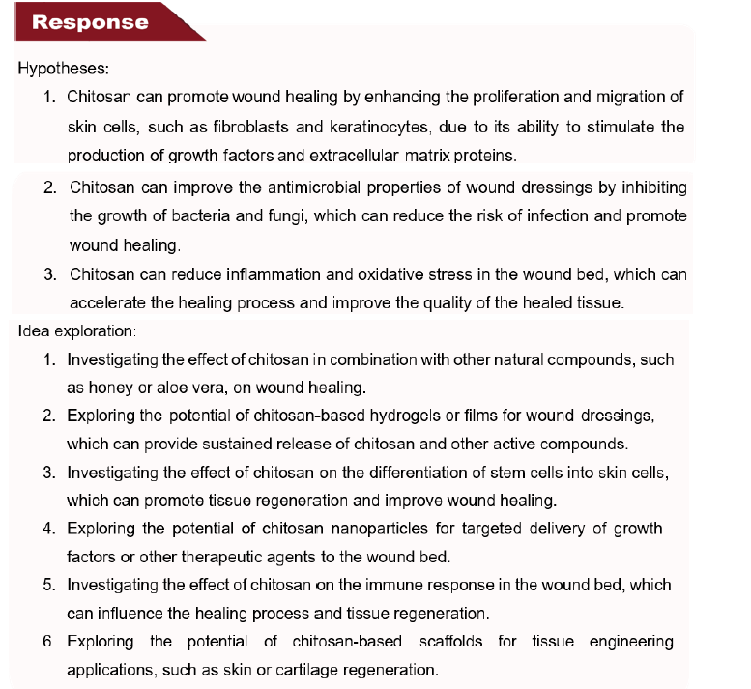
استجابة ChatGPT : يعطي فرضيات واستكشاف فكرة حول استخدام الشيتوزان في التئام الجروح .

Slide 17
مراجعة الأدبيات Literature Review
يمكن ChatGPT أن يساعد الباحثين على أتمتة البحث عن المنشورات ذات الصلة، واستخراج المعلومات الأساسية، وتوليف النتائج من دراسات متعددة.
يوفر ChatGPT ملخصًا للبحث الحالي حول هذا الموضوع ونظرة عامة على أي فجوات الأدبيات.
يمكن للباحثين أيضًا أن يطلبوا من ChatGPT تصفية الأدبيات حسب معايير مثل التاريخ أو المؤلف أو المجلة أو الكلمات الرئيسية. يمكن لهذه القدرة أن توفر على الباحثين الكثير من الوقت والجهد وتسمح لهم بالتركيز على تفسير نتائج البحث وتطبيقها .
يساعد ChatGPT الباحثين على تحديد الأدبيات ذات الصلة من خلال تحليل مدخلات المستخدم وإنشاء قائمة بالمقالات ذات الصلة.

Slide 18
مراجعة الأدبيات Literature Review
يقوم ChatGPT بتحليل المدخلات وإنشاء قائمة بالمقالات المتعلقة بأسئلة البحث وموضوعاته. يمكن لهذه الميزة توفير قدر كبير من الوقت للباحثين مقارنة بالبحث اليدوي عن الأدبيات.
من خلال تحليل المقالات والأدبيات، يمكن ل ChatGPT تحديد المجالات التي تحتاج إلى ثغرات موضوع معين أو إجراء بحث إضافي أو مزيد من البحث.
يمكن أن تكون هذه الوظيفة مفيدة بشكل خاص للباحثين الجدد في هذا المجال أو الذين يبحثون عن ثغرات البحث مجال معين .

Slide 19
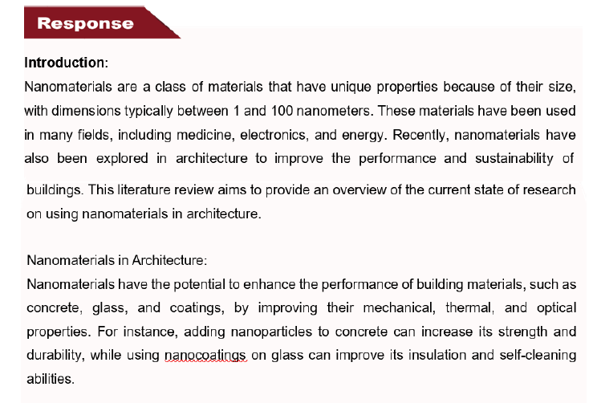
مناهج البحث العلمي

Slide 20
التحليل الوصفي Meta Analysis
يمكن ل ChatGPT اجراء اختبارات إحصائية مثل حساب أحجام التأثير وإجراء التحليلات غير المتجانسة، وبالتالي توفير وقت كبير للباحثين مقارنة بالتحليلات اليدوية.
يمكن ل ChatGPT أيضًا أن يساعد الباحثين على تحديد التحيزات المحتملة للمنشورات من خلال تحليل المقالات وتحديد أي مصادر محتملة للتحيزات، مثل التقارير الانتقائية والنشر.
تعتبر وظيفة ChatGPT مفيدة بشكل خاص للباحثين الذين يجرون التحليل الوصفي حول مواضيع مثيرة للجدل أو المناطق التي تكون فيها التحيزات المنشورة شائعة .

Slide 21
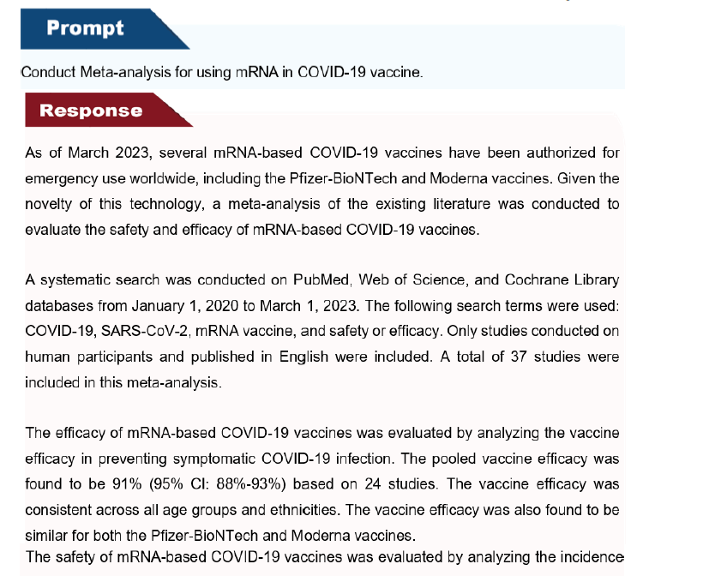
مثال لإجراء تحليل وصفي

Slide 22
التلخيص Summarization
يمكن استخدام ChatGPT كأداة تلخيصيه لاستخراج النقاط الأساسية والمعلومات الأساسية من المستندات الطويلة والمعقدة وكتطبيق محتمل لتأليف المقالات مثل الأوراق البحثية والرسائل العلمية وبراءات الاختراع.
يساعد نموذج الذكاء الاصطناعي أيضًا الباحثين وأعضاء هيئة التدريس على تحديد الفجوات المنطقية أو التناقضات وتوليد تعليقات بناءة للمؤلفين.
تطبيق آخر محتمل ل ChatGPT ملخصات المقالات، مثل الأوراق البحثية والأطروحات وبراءات الاختراع، هو استخدامه كأداة مقارنة لمقارنة ملخصات المستندات المختلفة.
يستطيع ChatGPT تحديد أوجه التشابه والاختلاف بين المستندات وأي اختلافات أو تناقضات.
يمكن للطلاب والباحثين أيضًا أن يطلبوا من ChatGPT تقييم جودة المستندات وأهميتها وتقديم توصيات أو اقتراحات بناءً على المستندات الموجزة.

Slide 23
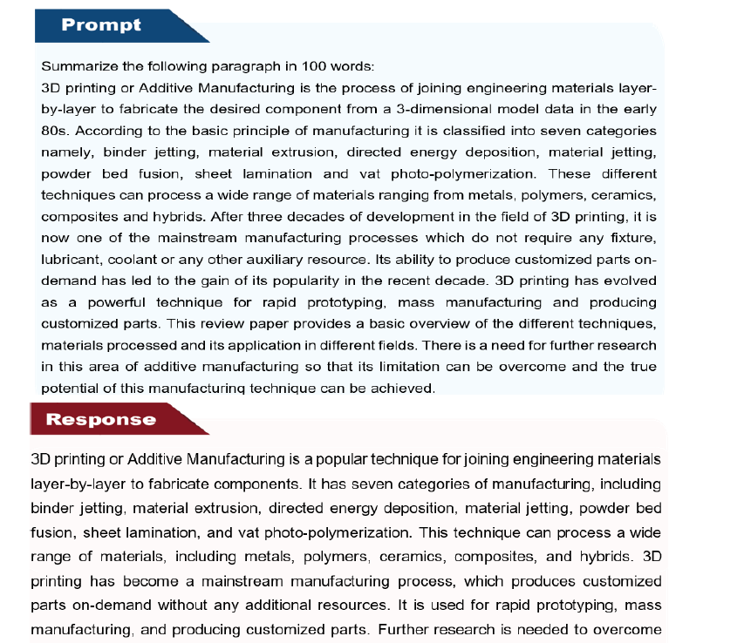
التلخيص Summarization

Slide 24
استخراج الفكرة
من خلال إدخال ورقة بحثية ل ChatGPT ، يمكن للباحثين التعرف بسرعة وسهولة على الأفكار والابتكارات الرئيسية التي تمت مناقشتها في الورقة.
يستطيعChatGPT تحديد الأفكار والابتكارات التي لا تكون مرئية للعين البشرية على الفور من خلال التعرف على الأنماط والروابط بين المفاهيم المختلفة التي قد لا يدركها حتى القارئ البشري الأكثر اجتهادًا. قد يؤدي هذا إلى رؤى واكتشافات جديدة لم تكن ممكنة بدون مساعدة ChatGPT
هناك بعض القيود على استخدام م ChatGPT في البحث. على سبيل المثال، تعتبر جود ة ChatGPT جيدة بقدر جودة البيانات التي تم تدريبها عليها. إذا لم يتم تدريب النموذج على نوع معين من الأوراق البحثية، فلن يتمكن من استخلاص الأفكار والابتكارات من تلك الورقة بدقة.

Slide 25
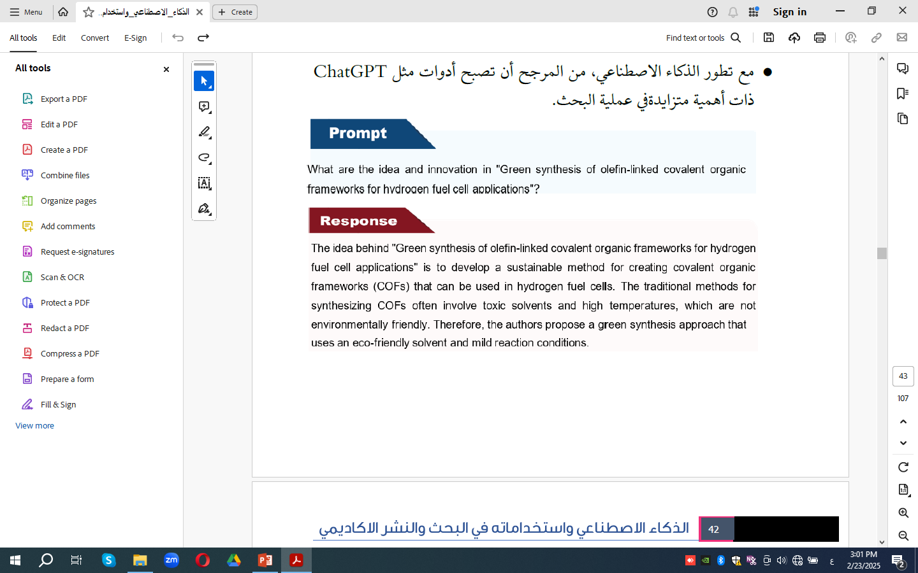
استخراج الفكرة

Slide 26
تصميم البحث Research Design
يعد تصميم Research design البحث جانبًا مهمًا في أي مشروع بحثي ويتطلب منهجًا منظمًا لتصميم البحث.
تساعد تطبيقات ChatGPT في تصميم البحث المؤلفين على اختيار أفضل طرق البحث وتحديد أنسب طرق البحث بناءً على أسئلة البحث والبيانات المتاحة.
يعد ChatGPT مفيدًا أيضًا في تطوير أدوات البحث فهو يساعد الباحثين على تحديد أدوات البحث الأكثر ملاءمة، مثل الدراسات الاستقصائية وبروتوكولات المقابلة، من خلال تحليل أسئلة البحث والبيانات المتاحة.
يعد استخدام نماذج الذكاء الاصطناعي مثل ChatGPT تصميم البحث مفيدًا بشكل خاص للباحثين الذين يقومون بتطوير أدوات البحث لأول مرة.
بشكل عام، يعد ChatGPT أداة مهمة للباحثين الذين يرغبون تبسيط سير عملهم وتحسين جودة أبحاثهم. إن قدرتها على إثارة أسئلة البحث، ودعم مراجعات الأدبيات، وتحديد الفجوات الأدبيات، وتوليف المعلومات، وإجراء تصميمات البحث يمكن أن توفر وقت الباحثين وتحسين جودة وثائقهم البحثية.

Slide 27
تصميم البحث Research Design

Slide 28
الكتابة الأكاديمية والعلمية
يحتاج الباحثون إلى توصيل نتائجهم بشكل فعال من خلال الأوراق البحثية والوثائق العلمية والعروض التقديمية والتقارير.
يمكن لChatGPT المساعدة في كتابة هذه المواد وضمان الوضوح والإيجاز والتوافق مع معايير الكتابة العلمية.
يمكن استخدامChatGPT لإنشاء محتوى أجزاء مختلفة من المقالة، مثل المقدمة ومراجعة الأدبيات والأساليب والنتائج والمناقشة والاستنتاج، كأداة للكتابة.

Slide 29
استخدام Chat GPT في الكتابة الأكاديمية والعلمية

Slide 30
مساعد للكتابة الأكاديمية
يمكن استخدام ChatGPT كمساعد للكتابة الأكاديمية academic writing assistant لإنشاء مسودات عالية الجودة للأوراق البحثية والمقالات والأطروحات والمهام الأكاديمية الأخرى.
يمكنه إنشاء محتوى إبداعي للأوراق الأكاديمية، مثل الملخصات والنظرات العامة والمقدمات والاستنتاجات والعناوين والملخصات والكلمات الرئيسية وما إلى ذلك.
على سبيل المثال، إذا طلب المؤلفون من ChatGPT الكتابة عن موضوع معين، فسيحاول كتابة فقرات أو أقسام تتوافق مع أسلوب ونبرة الكتابة الأكاديمية •
يمكن أيضًا استخدام ChatGPT لتقديم المشورة بشأن الكتابة الأكاديمية من خلال توفير إرشادات خطوة بخطوة حول كيفية تنظيم الأوراق الأكاديمية وتطوير الحجج والاستشهاد بالمصادر بشكل صحيح.

Slide 31
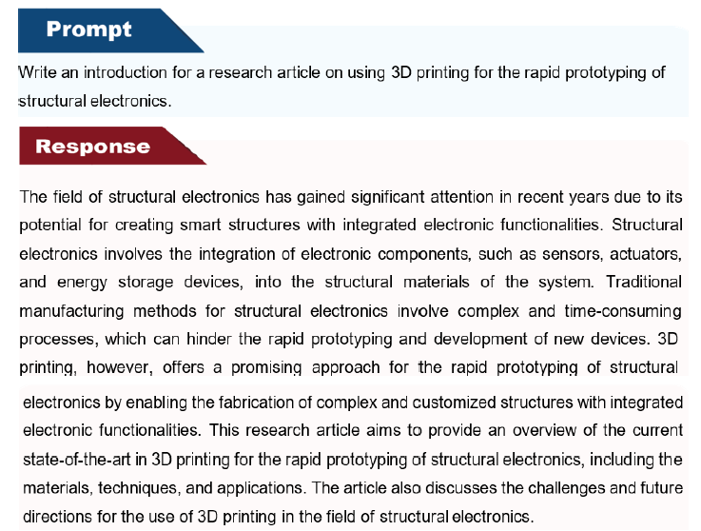
مساعد للكتابة الأكاديمية

Slide 32
  ترجمة اللغة
يمكن ل ChatGPT ترجمة النص من أي لغة إلى أي لغة حيث يتم تدريبه ببيانات كافية لنماذج التعلم. على سبيل المثال، يمكن للمستخدمين أن يطلبوا من ChatGPT ترجمة الجمل من الإنجليزية إلى الإسبانية، ومن الصينية إلى العربية، ومن الهندية إلى الفرنسية.
يمكن لChatGPT أن يأخذ الاعتبار سياق النص ونبرة النص عند الترجمة، بدلاً من مجرد ترجمة كلمة بكلمة.
ومع ذلك، فإن ChatGPT أيضًا لديها بعض نقاط الضعف التي تحد من موثوقيتها وفائدتها للترجمة اللغوية، مثل الترجمة غير الصحيحة أو غير المناسبة، والحساسية لعبارات الإدخال، والإفراط في اللفظ، والإفراط في استخدام عبارات معينة.

Slide 33
  ترجمة اللغة

Slide 34
إعادة الصياغة
إعادة الصياغة Paraphrasing هي عملية إعادة صياغة أفكار أو أفكار شخص آخر بكلماتك الخاصة مع الحفاظ على المعنى الأصلي.
يمكن أن يساعد ChatGPT تجنب الانتحال وتحسين إمكانية القراءة وزيادة تنوع كتابة الأدبيات.
يمكن إعادة صياغةChatGPT للنصوص من أي نوع أو نمط أو نغمة، بشرط توفر بيانات كافية للتعرف على النموذج.
يمكن أن يأخذ الاعتبار سياق النص والغرض منه بدلاً من مجرد تغيير الكلمات أو الجمل. على سبيل المثال، إذا طلب المستخدمون منChatGPT إعادة صياغة نص أو فقرة، فستحاول نماذج ChatGPT العثور على المرادفات أو إعادة هيكلة الجمل أو إضافة تعديلات للحفاظ على معنى النص الأصلي ونغمته

Slide 35
إيجابيات أسلوب تحليل المحتوى

Slide 36
تفسير البيانات
يعد تفسير البيانات العلمية وتصورها Interpretation and visualization of scientific data أمرًا مهمًا لفهم نتائج البحث وتوصيلها بشكل فعال.
يساعد ChatGPT تفسير مجموعات البيانات المعقدة من خلال تحديد الاتجاهات والأنماط والقيم المتطرفة.
بالإضافة إلى ذلك، يمكنه اقتراح اختبارات إحصائية مناسبة وإنشاء تصورات للبيانات مثل الرسوم البيانية والمخططات لمساعدة الباحثين على توصيل نتائجهم بطريقة أفضل.
يمكن ل ChatGPT تقديم مثال أو مرجع أو رسم تخطيطي لدعم التحليل.
يمكنه تنفيذ مهام معالجة البيانات المختلفة، مثل تنظيف البيانات أو تصفيتها أو فرزها أو تجميعها أو تلخيصها أو تصورها أو تحليلها. على سبيل المثال، سيحاول ChatGPT تنظيف البيانات عن طريق إزالة التكرارات أو الانحرافات، أو تحليل البيانات من خلال إيجاد الارتباطات والاتجاهات، وسيوفر نتائج دقيقة.

Slide 37
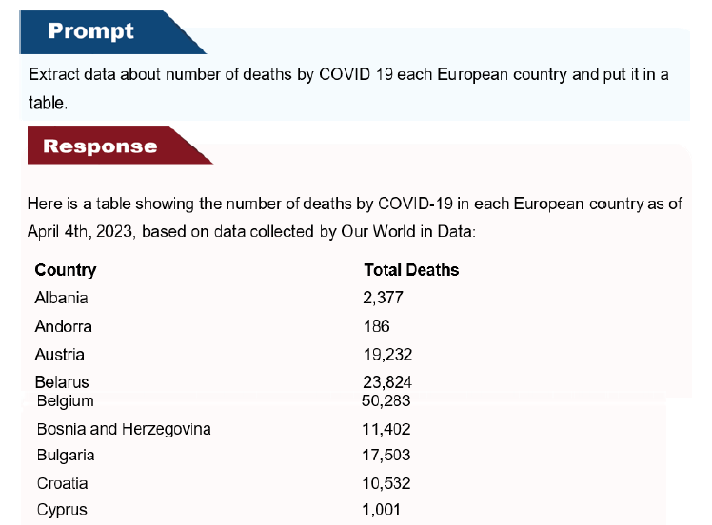
تفسير البيانات

Slide 38
انشاء العنوان والكلمات المفتاحية
يمكن ل ChatGPT إنشاء العنوان والكلمات المفتاحية للأوراق البحثية في علم النفس أو علم الاجتماع أو علم الكمبيوتر أو علم الحياة أو أي موضوع آخر والسعي لتقديم نتيجة دقيقة وجذابة .
على سبيل المثال، إذا طلب المؤلفون منChatGPT إنشاء عنوان وكلمات مفتاحية لورقة بحثية لاستكشافها أو مقارنتها أو تقييمها، فسيحاول استخدام كلمة تعكس سؤال الدراسة ومنهجيتها.

Slide 39
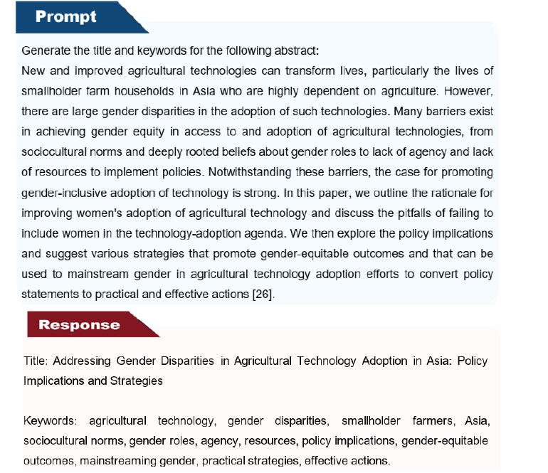
انشاء العنوان والكلمات المفتاحية

Slide 40
إدارة المراجع
يتم تدريب ChatGPT على استخدام المصادر أو التنسيقات العشوائية لإنشاء المراجع والاستشهادات، لذلك يأخذ ChatGPT الاعتبار سياق الأوراق البحثية والغرض منها عند إنشاء المراجع.
على سبيل المثال، إذا طلب المؤلفون من ChatGPT إنشاء مراجع واستشهادات للأوراق البحثية التي تتبع أدلة أسلوب محددة، مثل APA أو MLA أو Chicago ، فسوف يحاول استخدام المصادر والتنسيقات التي تتوافق مع قواعد وعادات أدلة الأسلوب.

Slide 41
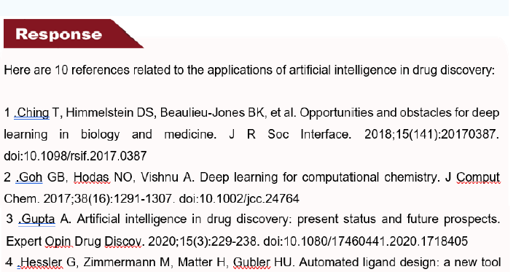
إدارة المراجع

Slide 42
التحرير والتدقيق اللغوي
تركز استراتيجيا ت editing strategies التحرير على ضمان أن يكون النص الخاص بك أكثر قابلية للقراءة من خلال تقييم الوضوح والاقتباسات.
بينما تركز استراتيجيات التحرير Proofreading strategies على التخلص من الأخطاء النحوية وعلامات الترقيم والإملاء والتنسيق.
تشير إلى أن استخدام ChatGPT يمكن أن يكون فعالاً تحسين عنوان وملخص وخاتمة مخطوطتك وتكييفها مع معايير المجلة وتكييف نطاقها أو جمهورها بشكل أفضل.

Slide 43
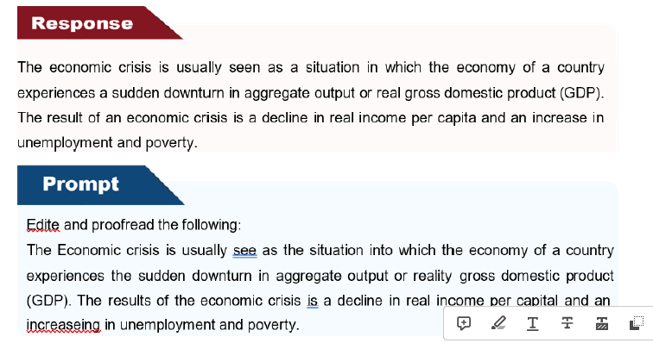
التحرير والتدقيق اللغوي

Slide 44
المدقق الاملائي
الأخطاء الإملائية Spelling errors لها تأثير كبير على جودة الكتابة وقد يكون من الصعب فهمها. على الرغم من أن بعض أدوات المدقق الإملائي تُستخدم غالبًا لاكتشاف الأخطاء الإملائية وتصحيحها، إلا أنها ليست دقيقة دائمًا.
لاستخدامChatGPT كمدقق إملائي، يمكن للمؤلفين إدخال النص الخاص بهم وسيقوم ChatGPT بتحليله بحثًا عن الأخطاء الإملائية. على سبيل المثال، إذا أراد المستخدمون التأكد من كتابة بريدهم الإلكتروني بشكل صحيح، فيمكن للمستخدم إدخال النص الخاص بهم ChatGPT ، وسيقدم اقتراحاته لتحسين التهجئة.

Slide 45
مدقق الاقتباس
تعتبر الاستشهادات )الاقتباسات (الصحيحة عنصرًا مهما في الكتابة الأكاديمية. ومع ذلك، قد يكون من الصعب تتبع جميع المصادر والتأكد من نقلها بشكل صحيح إذا لم يستخدم المؤلفون برامج إدارة المراجع.
يمكن للمستخدم إدخال النص ومصدره، ويقوم ChatGPT بتحليله للتحقق من دقة الاقتباس والحصول على اقتراحات لتحسين دقة الاقتباس.
لا يتضمن تطبيق ChatGPT كمدقق استشهادات تحديد أخطاء الاقتباسات ولكنه يقدم تعليقات واقتراحات بشأن المراجع والاستشهادات. على سبيل المثال، إذا طلب المؤلفون من ChatGPT مراجعة المراجع والاستشهادات أو التدقيق الإملائي أو النحوي، فسيحاول الإشارة إلى أي خطأ أو منطقة تحسين وتقديم بدائل أو تصحيحات.

Slide 46
النشر الأكاديمي
لدى ChatGPT العديد من تطبيقات النشر العلمي والأكاديمي بدءًا من الباحث عن المجلات وحتى مدقق الامتثال الفني technical compliance checker

Slide 47
أفضل أدوات الذكاء الاصطناعي في البحث والكتابة الاكاديمية
يتم إصدار المئات من تطبيقات الذكاء الاصطناعي. لكن القليل منها مخصص للأغراض الأكاديمية.
سنورد بعض التطبيقات المدعمة بالذكاء الاصطناعي والتي ستعزز مهارتنا في الكتابة والقراءة الأكاديمية

Slide 48
SciSpace
هي أداة مدعومة بالذكاء الاصطناعي مصممة لتعزيز فهم أوراق البحث العلمي، وتقدم تفسيرات مبسطة للنصوص الأكاديمية .
يمكن ل SciSpace شرح المحتوى الأكاديمي المعقد وتوضيحه بلغة بسيطة، مما يسهل فهمًا أعمق للأوراق البحثية .
متوفرة كإضافة لمتصفح Chrome ، أنها تمكن المستخدمين من إجراء ساعات من البحث في دقائق.
تعد SciSpace ، المصممة خصيصًا للباحثين والكتاب، بمثابة مورد قيم لأولئك الذين يتنقلون الأدبيات العلمية المعقدة .•
رابط الاداة https://scispace.com/

Slide 49
Schoarlcy
مساعد قراءة شخصي يقوم بإنشاء ملخصات للأوراق البحثية بمصطلحات غير مألوفة مرتبطة تشعبيًا بإدخالات ويكيبيديا.
كأداة تلخيص للمقالات، يقوم Scholarcy بإنشاء بطاقة تعليمية ملخصة لأي مقالة أو تقرير أو مستند بتنسيق Word أو PDF . فهو ينشئ روابط لفتح إصدارات الوصول للمصادر المذكورة، ويمكن تهيئته لاستخراج الأشكال والجداول والصور.
تساعدك Scholarcy على قراءة المقالة بسرعة ومتابعة الحجج واستخلاص النقاط الرئيسية دقائق.
رابط الاداة : https://www.scholarcy.com/

Slide 50
Jenni AI
Jenni عبارة عن مساعد كتابة يعمل بالذكاء الاصطناعي يساعد الكتاب على إنشاء محتوى أسرع بعشر مرات.
يحتوي على ميزات قوية مثل الإكمال التلقائي بالذكاء الاصطناعي، والمحتوى الخالي من الانتحال، والاستشهادات في النص، وإعادة الصياغة.
يمكن استخدامه لكتابة منشورات المدونة والمقالات ورسائل البريد الإلكتروني والبيانات الشخصية والقصص والخطب.
إنه متوفر على سطح المكتب ويحتوي على مدقق الانتحال المدمج.•
رابط الاداة https://jenni.ai/

Slide 51
ChatPDF
تعتبر ChatPDF التي تقدمهاMonica أداة ذكاء اصطناعي تمكن المستخدمين من فهم ملفات PDF والتعامل معها بشكل فعال.
تم تصميم الدردشة باستخدام ChatPDF لتلخيص المستندات والإجابة على الأسئلة على الفور وتعزيز فهم البحث باستخدام الذكاء الاصطناعي.
يستخرج برنامج ChatPDF المجاني عبر الإنترنت المدعوم من ChatGPT النقاط الرئيسية، ويقدم ملخصات، وترجمات، والتعرف الضوئي على الحروف، والمزيد من ملفات PDF التي تم تحميلها، باستخدام أدوات الذكاء الاصطناعي المتقدمة .
رابط الاداة : https ://www.chatpdf.

Slide 52
Paperpal
Paperpal هي أداة كتابة أكاديمية عبر الإنترنت ومدقق نحوي مدعوم بالذكاء الاصطناعي، تم تصميمها لمساعدة الباحثين على تحسين مقالاتهم واكتشاف الأخطاء اللغوية وتقديم اقتراحات فورية متعمقة للتحسين.
رابط الاداة: https://paperpal.com/

Slide 53
ResearchRabbit
ResearchRabbit هي أداة مجانية عبر الإنترنت تساعد الباحثين العثور على الأوراق العلمية ذات الصلة.
يمكنك البدء بواحدة أو أكثر من الأوراق البحثية (تسمى الأوراق الأولية)، وسيجد التطبيق المزيد من الأوراق ذات الصلة بالموضوع الذي تهمك.
يعمل Research Rabbit AI على تبسيط عملية إدارة الاستشهادات والمراجع. ويمكنه إنشاء استشهادات تلقائيًا بتنسيقات مختلفة APA ، و MLA ، وما إلى ذلك وتنظيم المراجع، مما يضمن الدقة والاتساق في جميع أنحاء العمل البحثي.
رابط الاداة: https://researchrabbitapp.com/

Slide 54
Trinka
Trinka هو مدقق قواعد اللغة الإنجليزية مدعوم بالذكاء الاصطناعي ومساعد كتابة لتحسين اللغة مصمم للكتابة الأكاديمية والتقنية.
تم إنشا ء Trinka على يد لغويين وعلماء ومحبي اللغة، وهو يكتشف الآلاف من أخطاء الكتابة المعقدة ويصححها لذلك لا يتعين عليك القيام بذلك.
يقوم Trinka بتصحيح الأخطاء الإملائية السياقية، والأخطاء النحوية المتقدمة، وتعزيز استخدام المفردات، وتقديم اقتراحات الكتابة.
يتجاوز Trinka القواعد النحوية لمساعدة المهنيين والأكاديميين على ضمان كتابة احترافية وموجزة وجذابة. من خلال التصحيح الخاص بالموضوع، يفهم Trinka الفروق الدقيقة في التعبير عن كل موضوع وتضمن أن الكتابة مناسبة للموضوع.
رابط الاداة : https://www.trinka.ai/

Slide 55
Litmaps
Litmaps هي أداة تساعد الباحثين والأكاديميين مراجعة الأدبيات. فهو ينشئ خريطة للمقالات الأكثر صلة التي تتعلق بالورقة الأولية، مما يسمح للمستخدمين بالعثور بسهولة على المقالات والأبحاث التي يحتاجونها لإكمال مراجعة الأدبيات.
تظهر أحدث المقالات على اليمين، وتظهر المقالات الأكثر اقتباسًا الأعلى، وتعرض السطور الاستشهادات بينهما.
يمكن للمستخدمين النقر على النقاط لاستكشاف المقالات، وإضافة مصطلحات جديدة لتوسيع بحثهم، والسماح ل Litmaps بالعثور على المقالات التي لم يعرفوا أنهم بحاجة إلى معرفتها.
رابط الاداة : https://www.litmaps.com/

Slide 56
Elicit
Elicit هو تطبيق بحثي يعمل بالذكاء الاصطناعي يستخدم نماذج اللغة للمساعدة في أتمتة سير عمل البحث، مثل أجزاء من مراجعة الأدبيات.
يمكنه العثور على المقالات/الأبحاث ذات الصلة، وتلخيص الواجبات السريعة من الورقة الخاصة بسؤالك، واستخراج المعلومات الأساسية من الأوراق.
Elicit هي أداة ذكاء اصطناعي للعثور على "المقالات الاساسية" لاستخراج الكلمات الرئيسية/عناوين المواضيع. عندما تقوم بإدخال سؤال، فإنه يعرض أسئلة بديلة يمكن أن تؤدي إلى المزيد من المقالات "الأساسية".
رابط الاداة : https://elicit.org/

Slide 57
Consensus
Consensus هو أداة مدعومة بالذكاء الاصطناعي مصممة لمساعدة الطلاب والباحثين على تلخيص الأوراق العلمية وفهمها بسرعة وتقديم ملخصات موجزة وتسليط الضوء على النقاط المهمة.
تأتي بيانات المقالات من قاعدة بيانات Semantic Scholar ، التي تقوم بفهرسة أكثر من 200 مليون بحث أكاديمي من مختلف التخصصات، والتي يتم الحصول عليها من شراكات الناشرين.
يمكن أن يساعد Consensus الطلاب والباحثين الحصول على فهم سريع لما تقوله الأدبيات حول أسئلة بحثهم وتبسيط عملية مراجعة الأدبيات.
رابط الاداة : https://consensus.app/

Slide 58
Claude AI
يعد Claude AI أداة قوية لتحليل الأوراق الأكاديمية. يمكنه معالجة كميات كبيرة من البيانات بسرعة وإنشاء رؤى في جزء صغير من الوقت الذي تستغرقه عادةً قراءة الورقة وتحليلها يدويًا.
باستخدام Claude AI ، يمكن للباحثين والمسوقين والمنظمات:
  مسح آلاف الأوراق الأكاديمية بسرعة وكفاءة
  استخراج الأفكار الرئيسية من البيانات .
  إنشاء ملخصات للموضوعات المعقدة .
  تحديد الأنماط والاتجاهات البيانات.
  الإجابة على الأسئلة المعقدة حول البيانات.
  إنشاء تصورات للبيانات للحصول على فهم أفضل للبيانات.
رابط الاداة : https://claude.ai/

Slide 59
خلاصة
تطبيقات ChatGPT وغيرها من أدوات الذكاء الاصطناعي في الأوساط الأكاديمية والبحث العلمي واسعة وتتطور باستمرار و يمكن أن تحدث ثورة في عملية الكتابة والنشر العلمي.
يعتمد ChatGPT على نموذجي اللغة المتقدمين واسع النطاق GPT 3.5 و GPT 4 ، ويستخدم على نطاق واسع في الكتابة الأكاديمية، بما ذلك توليد الفرضيات، ومراجعة الأدبيات، والتحليل الوصفي، والتلخيص، واستخلاص الأفكار، وتصميم البحث، الكتابة الأكاديمية والعلمية، ترجمة اللغات، تحويل النصوص غير الرسمية إلى الأكاديمية، إعادة الصياغة، تفسير البيانات، إنشاء العناوين والكلمات الرئيسية، إدارة المراجع، التحرير والتدقيق اللغوي.
من أجل دمجChatGPT بشكل فعال عملية النشر الأكاديمي، يجب على الباحثين والناشرين استخدام ChatGPT كأداة، وليس بديلاً للتفكير النقدي والحكم العلمي.

Slide 60



Thank You

